Slide 1


ANALISIS & DESAIN BERORIENTASI OBJEK
AYU RATNA JUWITA, M.KOM
CICI EMILIA SUKMAWATI, M.KOM

Slide 2


ACTIVITY DIAGRAM

Slide 3
MATERI :
Pendahuluan
Komponen/Simbol Activity Diagram
Contoh Activity Diagram
Petunjuk Menggambar Activity Diagram
Study Kasus

Slide 4
PENDAHULUAN
Acitivity Diagram (AD) diperlukan untuk menggambarkan proses bisnis dan urutan aktivitas dalam sebuah proses
AD juga dipakai pada business modeling untuk memperlihatkan urutan aktifitas proses bisnis
Struktur diagram ini mirip flowchart atau Data Flow Diagram pada perancangan terstruktur
AD sangat bermanfaat apabila kita membuat diagram ini terlebih dahulu dalam memodelkan sebuah proses untuk membantu memahami proses secara keseluruhan
Activity diagram dibuat berdasarkan sebuahatau beberapa use case pada use case diagram

Slide 5
AD berhubungan dengan diagram Statechart. Diagram Statechart fokus pada obyek dalam suatu proses (atau proses menjadi suatu obyek), sedangkan AD fokus pada aktifitas-aktifitas yang terjadi yang terkait dalam suatu proses tunggal.
Dengan kata lain, diagram ini menunjukkan bagaimana aktifitas-aktifitas tersebut bergantung satu sama lain
Yang perlu diperhatikan disini adalah bahwa diagram aktivitas menggambarkan aktivitas sistem bukan apa yang dilakukan aktor

Slide 6
AD merupakan state diagram khusus, dimana sebagian besar state adalah action dan sebagian besar transisi di-trigger oleh selesainya state sebelumnya (internal processing).
Oleh karena itu AD tidak menggambarkan behaviour internal sebuah sistem (dan interaksi antar subsistem) secara eksak, tetapi lebih menggambarkan proses-proses dan jalur-jalur aktivitas dari level atas secara umum.
Sebuah aktivitas dapat direalisasikan oleh satu usecaseatau lebih. Aktivitas menggambarkan proses yang berjalan, sementara usecasemenggambarkan bagaimana aktor menggunakan sistem untuk melakukan aktivitas.

Slide 7
CONTOH AD
“Pengambilan uang dari bank melalui ATM”
Ada tiga aktifitas kelas (orang, dan lainnya) yang terkait, yaitu : Customer, ATM, and Bank.
Proses berawal dari lingkaran start hitam pada bagian atas dan berakhir di pusat lingkaran stop hitam/putih pada bagian bawah. Aktivitas digambarkan dalam bentuk kotak persegi.
Lihat gambar agar lebih jelas :

Slide 8
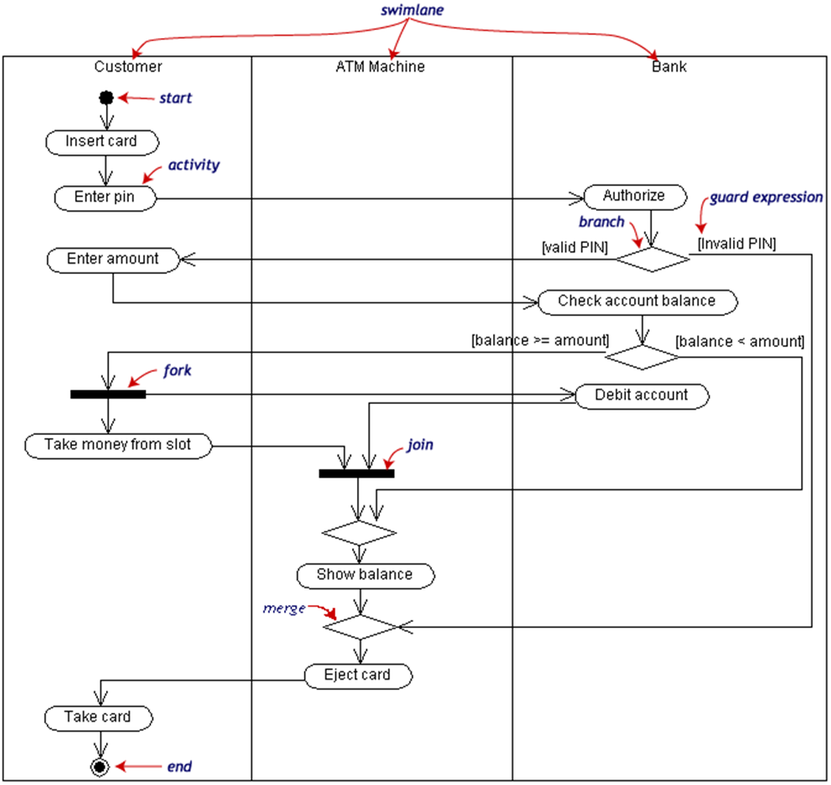

Slide 9
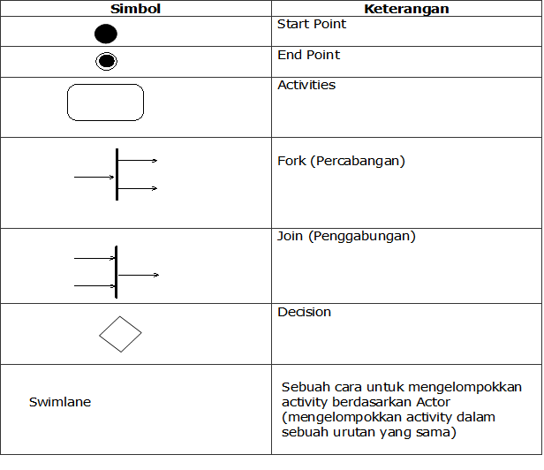
SIMBOL ACTIVITY DIAGRAM

Slide 10
ACTIVITY
Activity menggambarkan sebuah pekerjaan/tugas dalam workflow.
Pada UML, activity digambarkan dengan simbol belah ketupat=‘lozenge’ (horizontal top and bottom with convex sides).
Activity

Slide 11
START STATE
Start state dengan tegas menunjukkan dimulainya suatu workflow pada sebuah activity diagram
Hanya ada satu start state dalam sebuah workflow
Pada UML, start state digambarkan dengan simbol lingkaran yang solid
Start State

Slide 12
END STATE
End state menggambarkan akhir atau terminal dari pada sebuah activity diagram
Bisa terdapat lebih dari satu end state pada sebuah activity diagram
Pada UML, end state digambarkan dengan simbol sebuah bull’s eye (mata sapi)
End State

Slide 13
STATE TRANSITIONS
State transition menunjukkan kegiatan apa berikutnya setelah suatu kegiatan sebelumnya
Pada UML, state transition digambarkan oleh sebuah solid line dengan panah
State Transitions

Slide 14
DECISIONS
Decision adalah suatu titik/point pada activity diagram yang mengindikasikan suatu kondisi dimana ada kemungkinan perbedaan transisi
Pada UML, decision digambarkan dengan sebuah simbol diamond
Decision

Slide 15
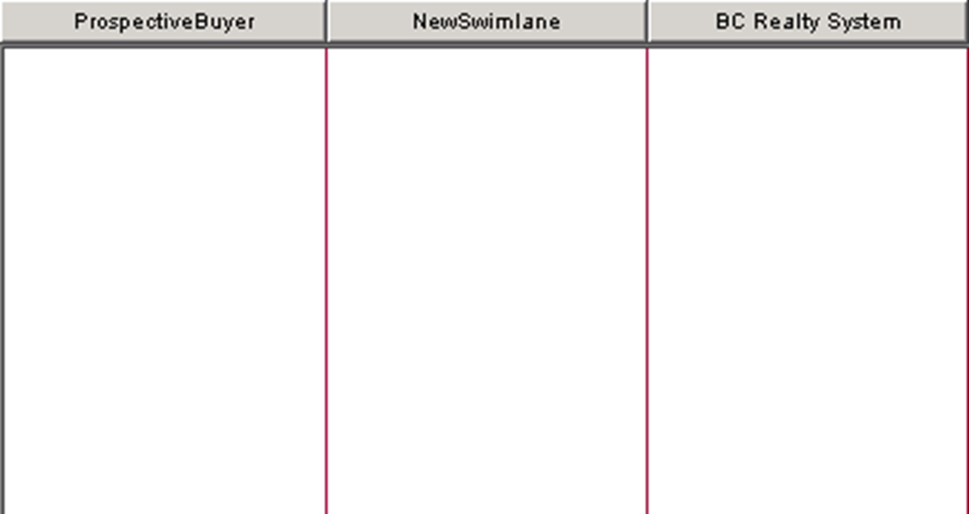
SWIMLANES
Object swimlane untuk menggambarkan objek mana yang bertanggung jawab untuk aktivitas tertentu.

Slide 16
FORK DAN JOIN
Diagram Activity dapat dibagi menjadi beberapa jalur kelompok yang menunjukkan obyek yang mana yang bertanggung jawab untuk suatu aktifitas.
Peralihan tunggal (single transition) timbul dari setiap adanya activity (aktifitas), yang saling menghubungi pada aktifitas berikutnya.
Sebuah transition (transisi) dapat membuat cabang ke dua atau lebih percabangan exclusive transition (transisi eksklusif).
Label Guard Expression (ada di dalam [ ]) yang menerangkan output (keluaran) dari percabangan.
Percabangan akan menghasilkan bentuk menyerupai bentuk intan. Transition bisa bercabang menjadi beberapa aktifitas paralel yang disebut Fork. Fork beserta join (gabungan dari hasil output fork) dalam diagram berbentuk solid bar (batang penuh).

Slide 17
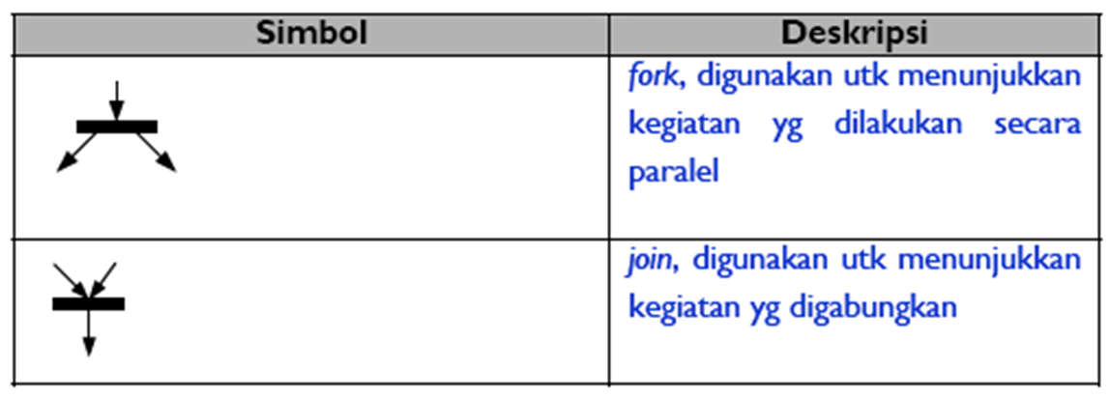

Slide 18
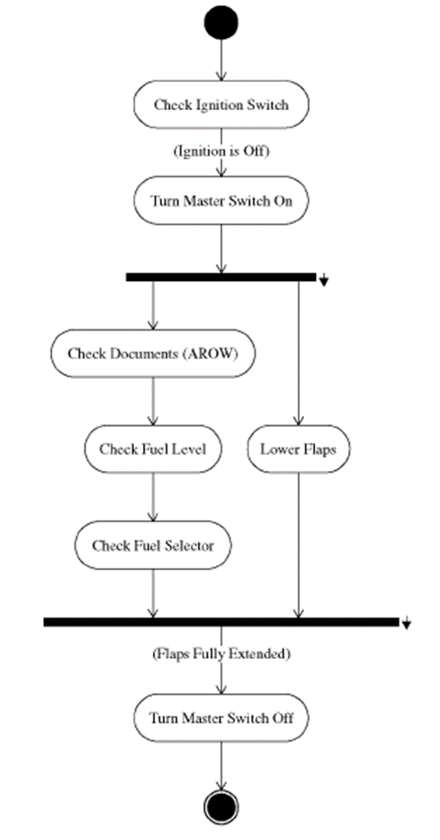
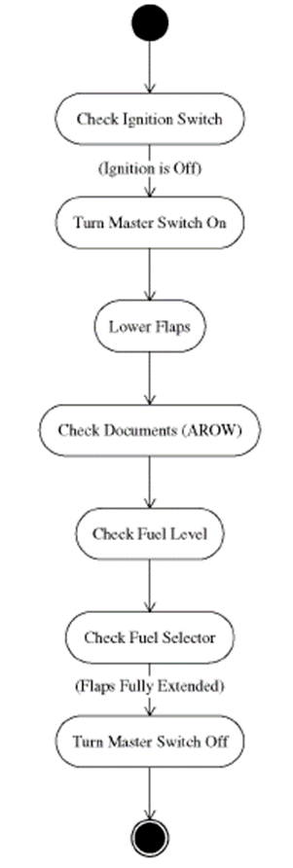
DENGAN PERCABANGAN
TANPA PERCABANGAN

Slide 19
PETUNJUK MEMBUAT DIAGRAM AKTIVITAS
Mulailah dengan node awal untuk titik awal
Tambahkan partisi jika relevan untuk analisis yang dibuat
Tambahkan aksi untuk setiap langkah utama dari use case
Tambahkan alur dari setiap aksi ke aksi lain, keputusan atau node akhir. Setiap aksi hanya mendapat satu alur masuk dan satu alur keluar menuju ke forks, joins, decisions, dan merges
Tambahkan decisions jika alur dipecah menjadi beberapa pilihan. Jangan lupa untuk menggabungkan kembali dengan merge
Tambahkan forks dan joins jika aktivitas akan dilakukan secara paralel
Akhiri proses dengan notasi untuk akhir aktivitas

Slide 20
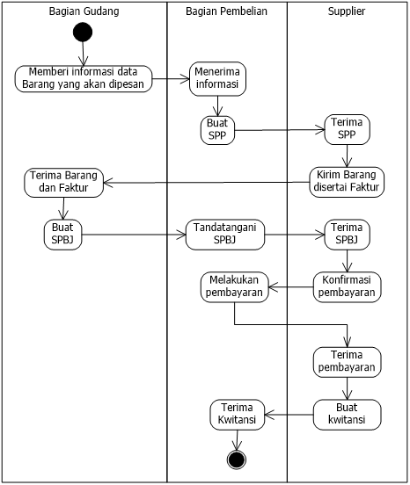
CONTOH ACTIVITY DIAGRAM

Slide 21
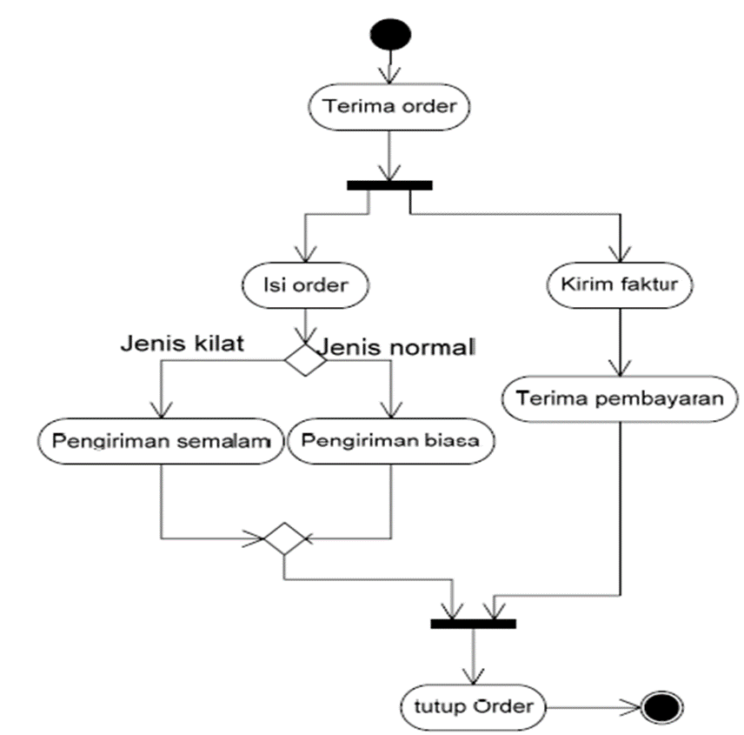
CONTOH DIAGRAM AKTIVITAS
Sistem Order

Slide 22
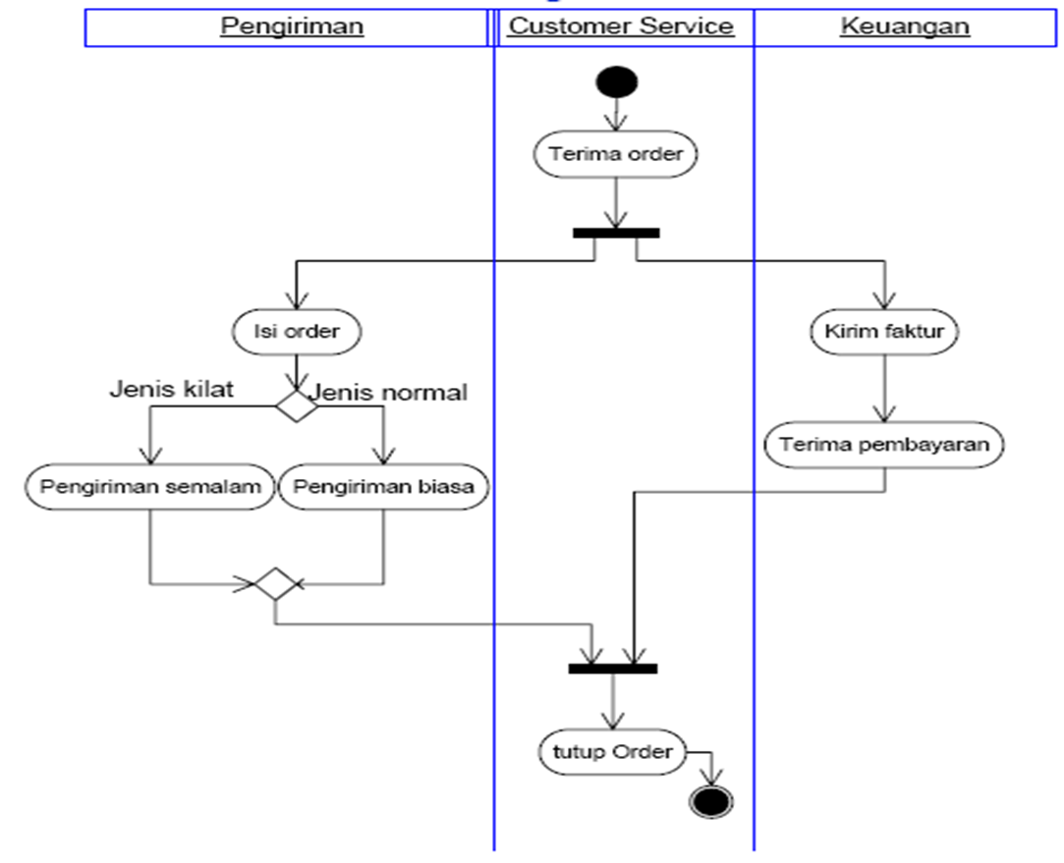
DIAGRAM AKTIVITAS SISTEM ORDER DENGAN SWIMLANE

Slide 23
TIPS
Identify the use cases that are most critical, and create activity diagrams for those use cases that require some exploration.
If you are not sure how many activity diagrams to create, then try creating an activity diagram for each of the primary functions of your most important use cases.

Slide 24
Case Study
USE CASE DIAGRAM

Slide 25

THANK YOU

